Slide 1
Banco de Dados
Tipos de Models (Django)
Prof. Ramon Martins Ferreira

Slide 2
O que são Models?
Os models são componentes fundamentais do Django, um framework de desenvolvimento web em Python. Eles são responsáveis por definir a estrutura e o comportamento dos dados em um aplicativo Django.
Em termos simples, os models são como esqueletos que especificam como os dados devem ser organizados e armazenados em um banco de dados.

Slide 3
O que são Models?
Assimilando a explicação:
Imagine que você dobra suas camisas de uma maneira e essa forma de dobrar suas camisas vale para todas elas. No entanto, você dobra suas calças de uma forma diferente da forma como dobra suas camisas. Sendo assim, podemos dizer que você dobra as camisas da maneira 1 e as calças da maneira 2.
Os Models seguem um funcionamento similar. Enquanto tratam os números inteiros de uma forma específica, tratam os números fracionais de outra forma e lidam com textos de uma terceira maneira diferente.
Concluindo que o Model tem uma maneira pré-definida de cuidar de cada tipo de dado de uma forma diferente.

Slide 4

Model CharField
Este campo é usado para armazenar strings curtas, como nomes, títulos ou descrições curtas.
Parâmetro obrigatório: Definir o comprimento máximo da string usando o argumento max_length(valor máximo é 254)
Código
nome = models.CharField(max_length=100)
Django Admin

Slide 5
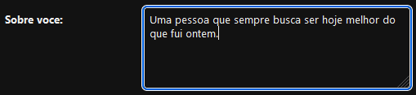
Model TextField
É usado para armazenar texto longo, como comentários, descrições detalhadas ou conteúdo de postagens de blog.
Não possui parâmetro obrigatório
Código
sobre_voce = models.TextField()
Django Admin

Slide 6

Model IntegerField
Usado para armazenar números inteiros. Pode ser utilizado para representar quantidades, índices, IDs, etc.
Não possui parâmetro obrigatório
Código
idade = models.IntegerField()
Django Admin

Slide 7

Model FloatField
Armazena números de ponto flutuante, ou seja, números decimais. Útil para representar valores monetários, medidas precisas, etc.
Não possui parâmetro obrigatório
Código
altura = models.FloatField()
Django Admin

Slide 8

Model BooleanField
Armazena valores booleanos (Verdadeiro/Falso). Útil para representar estados binários, como ativo/inativo, sim/não, etc. Pode ter um valor padrão definido.
Parâmetro OPCIONAL: Definir o valor padrão usando o argumento default
Código
possui_filhos = models.BooleanField(default=False)
Django Admin

Slide 9

Model DateField
Usado para armazenar datas (sem informações de hora). Útil para representar datas de nascimento, datas de eventos, etc.
Não possui parâmetro obrigatório
Código
data_nascimento = models.DateField()
Django Admin

Slide 10

Model DateTimeField
Armazena datas e horas. Útil para representar timestamps, datas de criação/atualização de registros, etc.
Não possui parâmetro obrigatório
Código
data_de_criacao = models.DateTimeField()
Django Admin

Slide 11
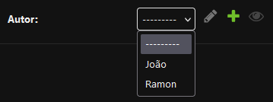
Model ForeignKey
Usado para estabelecer uma relação muitos-para-um entre dois modelos. Útil para representar relacionamentos como autor de um livro, categoria de um produto, etc.
Parâmetro obrigatório 1: “To”, Indica o modelo ao qual a chave estrangeira se refere.
Parâmetro obrigatório 2: “on_delete”, Especifica o que acontece com os objetos relacionados quando o objeto referenciado é excluído.
Código
autor = models.ForeignKey(Pessoa, on_delete=models.CASCADE)
Django Admin

Slide 12
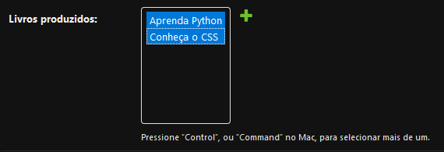
Model ManyToManyField
Estabelece uma relação muitos-para-muitos entre dois modelos. Útil para representar relacionamentos complexos, onde um objeto pode estar associado a vários outros objetos e vice-versa.
Parâmetro obrigatório: “To”, Indica o modelo ao qual o campo many-to-many está associado.
Código
livros_produzidos = models.ManyToManyField(Livro)
Django Admin

